Slide 1
Koordinace územních plánů a pozemkových úprav
Ing. Jan Kaiser – Státní pozemkový úřad – Pobočka Domažlice

Slide 2
Osnova
Koordinace v platných zákonech
Průběh procesu pozemkové úpravy – spolupráce s orgány ÚP
Základní typy posloupnosti
Míra podrobnosti dokumentací
Nejčastější problémy

Slide 3
1. Koordinace ÚP a PÚ v platných zákonech
Zákon č. 183/2006 o územním plánování a stavebním řádu
problematiku pozemkových úprav neřeší
Zákon č. 139/2002 Sb. o pozemkových úpravách a pozemkových úřadech
§ 2 – Výsledky pozemkových úprav slouží pro obnovu katastrálního operátu a jako neopomenutelný podklad pro územní plánování
§ 9 odst. 15 – PSZ musí být v souladu s UPD. Není-li, je návrhem na její aktualizaci nebo změnu. V ostatních případech musí být PSZ dohodnut s úřadem územního plánování.
§12 odst. 3 – Pro změnu druhů pozemků a výstavbu prvků PSZ se upouští od vydání územního rozhodnutí o umístění stavby a od rozhodnutí o využití území.
§ 19 SPÚ koordinuje v součinnosti s orgány územního plánování vazbu návrhů pozemkových úprav a ÚPD, uplatňuje stanoviska k územním plánům a regulačním plánům

Slide 4
2. Průběh procesu pozemkové úpravy – spolupráce s orgány ÚP
Zahájení řízení – oznamuje se veřejnou vyhláškou a vyrozumí se dotčené správní orgány s tím, aby stanovily podmínky k ochraně svých zájmů podle zvláštních právních předpisů.
Návrh pozemkové úpravy – odborné zpracování plánu společných zařízení (PSZ). Návrh PSZ je předložen dotčeným orgánům státní správy k uplatnění stanovisek. Poté je projednán a schvalován na veřejném zasedání zastupitelstva obce.
Návrh pozemkové úpravy je jako celek vystaven k veřejnému nahlédnutí po dobu 30 dnů z hlediska vznesení případných námitek a připomínek.
Realizace PSZ – upouští se od vydání územního rozhodnutí
Notes:
Řízení vždy zahajuje PÚ dle §6 zákona
PÚ zajišťuje zpracování návrhu u oprávněné osoby. PSZ ověřují oprávněné osoby dle druhu prvku PSZ (voda, USES, doprava)
O vystavení návrhu je vyrozuměn DOSS.
Realizovaná PSZ se převádějí na obec.

Slide 5
3. Základní typy posloupnosti
3.1.) Obec má platný územní plán, je zahájena pozemková úprava
3.2.) V řešeném území existuje pozemková úprava zapsaná do KN a poté dojde ke změně platného, případně zpracování nového ÚP
3.3.) ÚP nebo jeho změna jsou pořizovány a zpracovány současně s pozemkovou úpravou.
3.4.) ÚP je pořízen s ohledem na možnost budoucího zpracování pozemkové úpravy.

Slide 6
3.1. Obec má platný územní plán, je zahájena pozemková úprava
Podklady pro zpracování PSZ:
Územně analytické podklady
Platná ÚPD obce
Územní studie
Další dokumenty (studie, koncepce)

Slide 7
3.1. Obec má platný územní plán, je zahájena pozemková úprava
Je navržený PSZ je v souladu s ÚP?
PSZ není návrhem na změnu ÚP PSZ je návrhem na změnu ÚP
Pokud návrh PSZ změní lokalizaci ploch či koridorů, pro něž byl v rámci pořízení ÚP již udělen souhlas s odnětím ze ZPF a ÚP byl zpracován tak, že záměr lze dosti přesně lokalizovat a identifikovat, je třeba pořídit změnu územního plánu.
Ano
Ne
Notes:
Je třeba určit míru tolerance co je změna lokalizace.

Slide 8
3.2. Pozemková úprava je zapsána v KN a následuje ÚP
Podklady pro zpracování ÚP:
Dokumentace pozemkové úpravy (obecní úřad, pozemkový úřad)
Dle §11 odst. 5 zákona 139/2002 Sb. Předává po nabytí právní moci rozhodnutí o schválení návrhu PÚ dokumentaci PSZ příslušnému obecnímu úřadu obce s rozšířenou působností.

Slide 9
3.2. Pozemková úprava je zapsána v KN a následuje ÚP
Důležité body:
- Výsledky PÚ jsou neopomenutelným podkladem pro zpracování ÚP
- Již realizované prvky PSZ nebudou zahrnuty do návrhu ÚP
- SPÚ je dotčeným orgánem pro návrh zadání
- SPÚ uplatňuje požadavek na převzetí PSZ do ÚP
Notes:
Výsledky znamenají PSZ

Slide 10
3.3. ÚP je zpracováván současně s pozemkovou úpravou
Optimální situace
SPÚ svolává jednání na němž je dohodnut systém následné spolupráce při souběžné práci na obou dokumentacích
Projektant ÚP navrhuje koncepci uspořádání krajiny v koordinaci s projektantem PÚ aby ji dále projektant PÚ mohl rozpracovat jako návrh PSZ

Slide 11
3.4. ÚP je zpracováván s ohledem na budoucí PÚ
Projektant ÚP vymezuje plochy a koridory tak, aby v nich při podrobnějším řešení v rámci PÚ mohly být umístěny prvky PSZ
Vymezené plochy a koridory nesmí neodůvodněně blokovat nadbytečnou část území pro jiné způsoby využití

Slide 12
4. Míra podrobnosti řešení
§43 odst. 3 stavebního zákona – „ÚP plán nesmí obsahovat podrobnosti náležející svým obsahem regulačnímu plánu nebo územním rozhodnutím“
Nadměrná přesnost či podrobnost řešení územního plánu představuje jednu ze základních příčin střetu mezi ÚP a PSZ.
ÚP musí nechat přiměřený prostor pro řešení pozemkových úprav
Notes:
ÚP nemůže na plochách nezastavěného území umisťovat krajinářská opatření tak jako neumisťuje jednotlivé stavby v plochách bydlení.

Slide 13
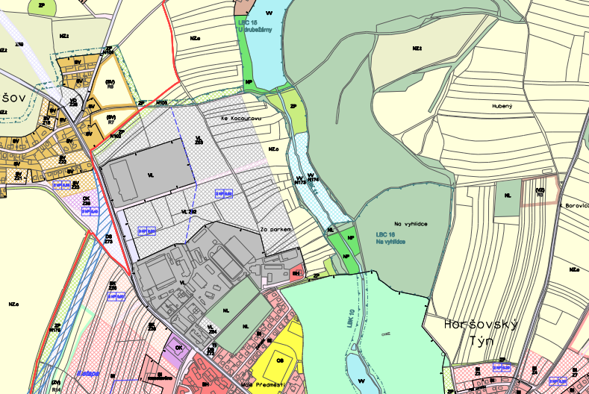
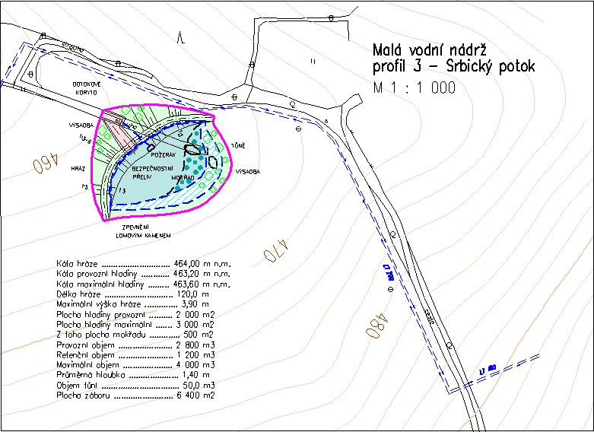
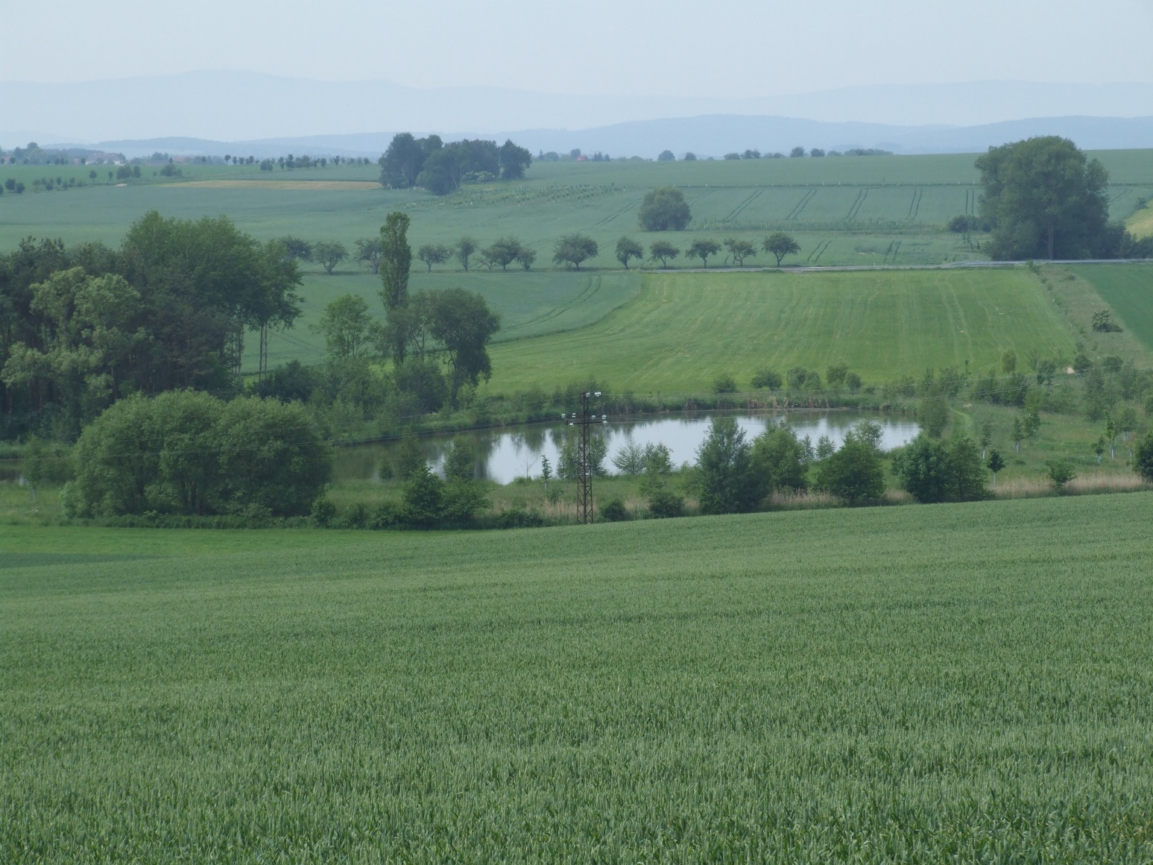
5. Nejčastější problémy
Situace: ÚP je schvalován před PÚ
V rámci koncepce uspořádání krajiny jsou umisťovány stavby s nedostatečnou volností (vodohospodářská a protipovodňová opatření) tak, že je posléze nelze upřesnit PSZ bez nutnosti zpracovávat změnu ÚP.
Řešení: Do ÚP pouze plochy vymezit a odůvodnit jejich rozmístění.
PÚ na základě hydrotechnických opatření a s ohledem na vlastnické vztahy umístí konkrétní opatření.
Notes:
Nelze na požádání rybářů nakreslit rybník tak kam si ukážou.
Návrh PSZ vychází ze skutečných hydrotechnických výpočtů.

Slide 14
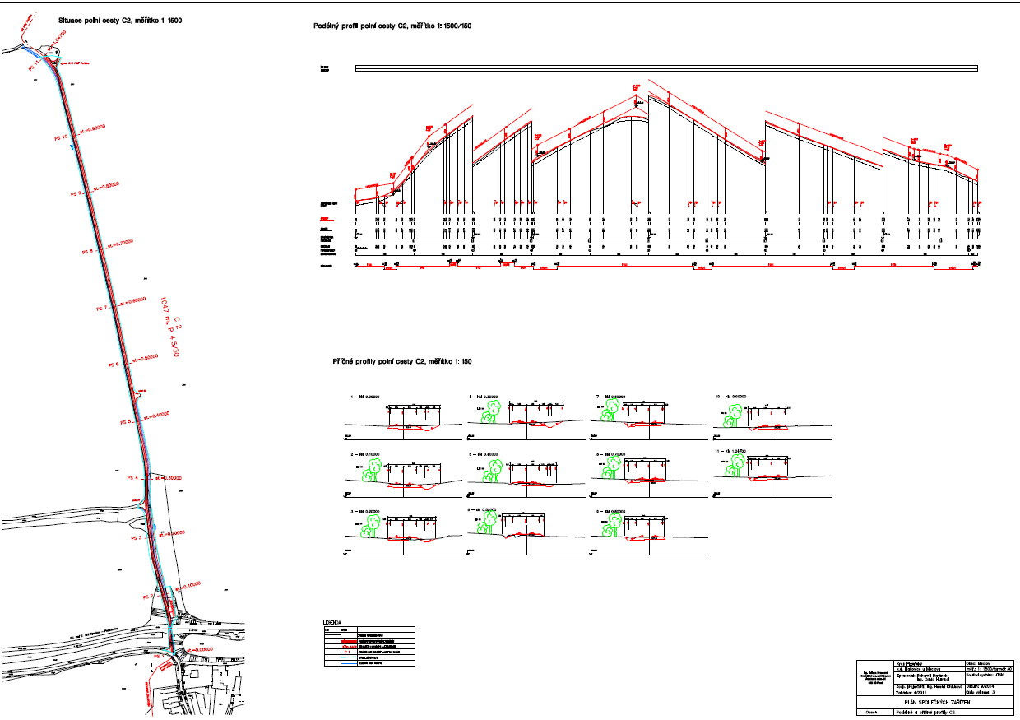
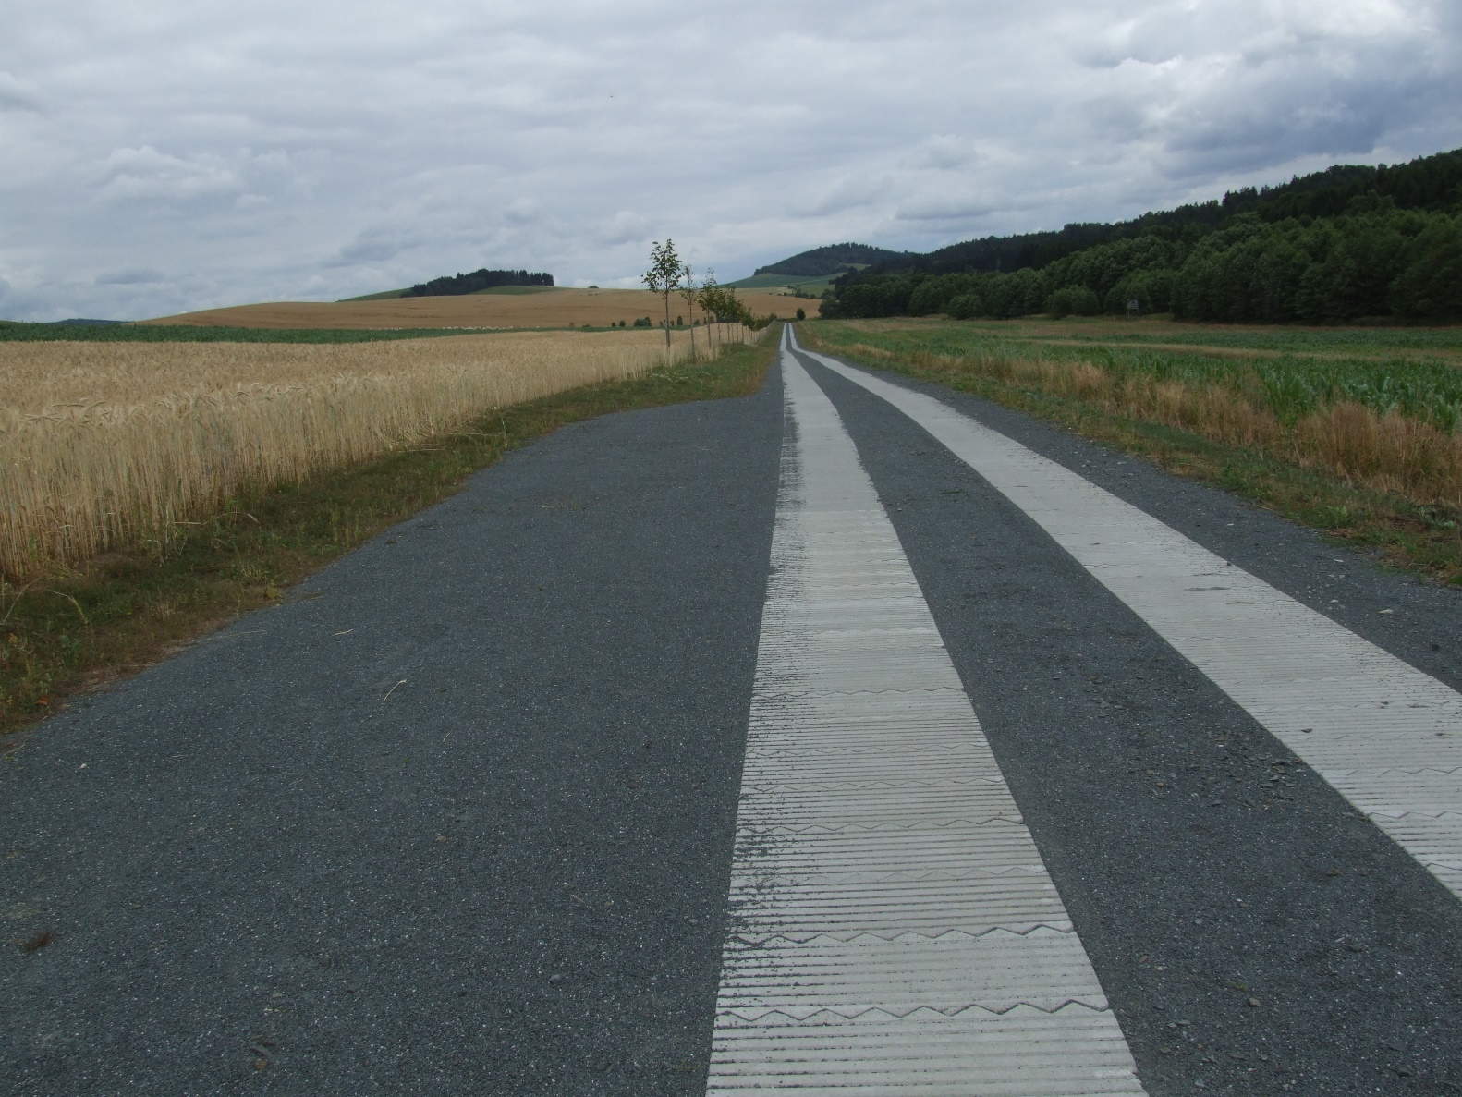
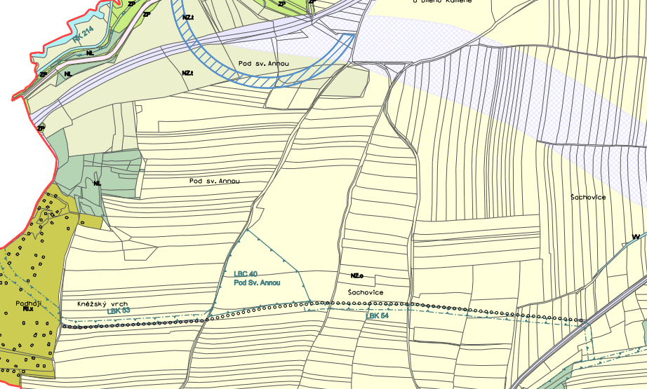
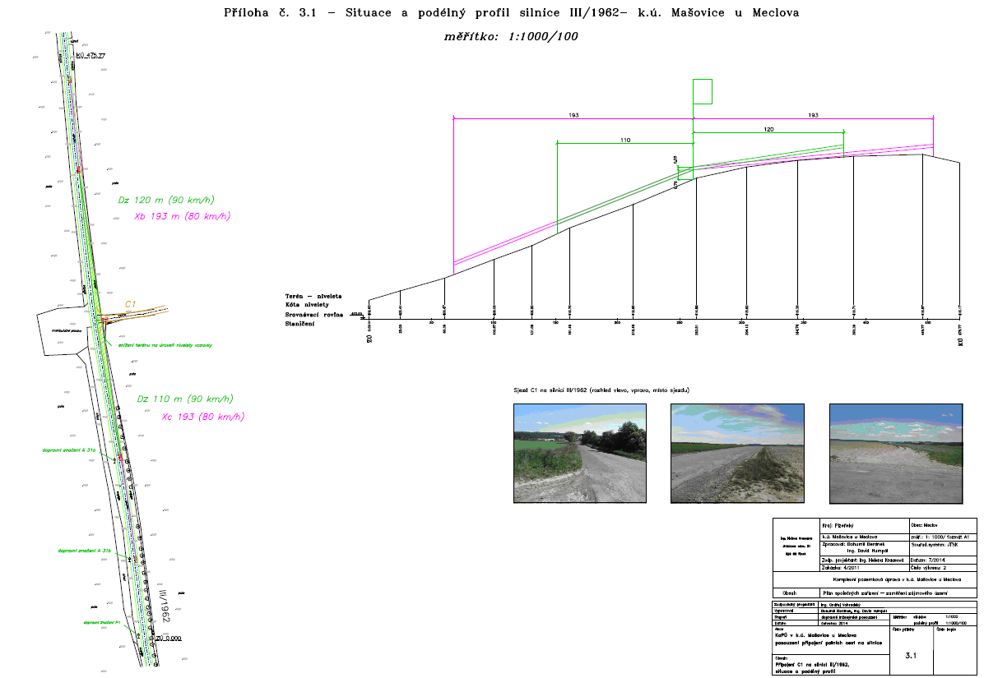
5. Nejčastější problémy
Situace: ÚP je schvalován před PÚ
Jsou zakreslovány detailně trasy polních cest
Řešení:
Platí že ÚP navrhuje pouze koridor pro stavbu a ne samotnou stavbu. Teprve PÚ umisťují stavby účelových komunikací na konkrétní vlastnické pozemky.
Notes:
Napojení cest na silnice – rozhledové poměry, kolmost napojení.

Slide 15
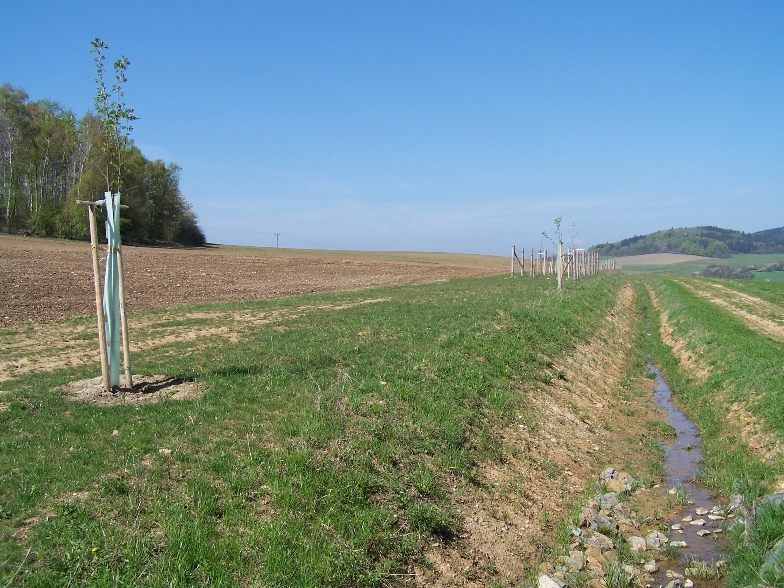
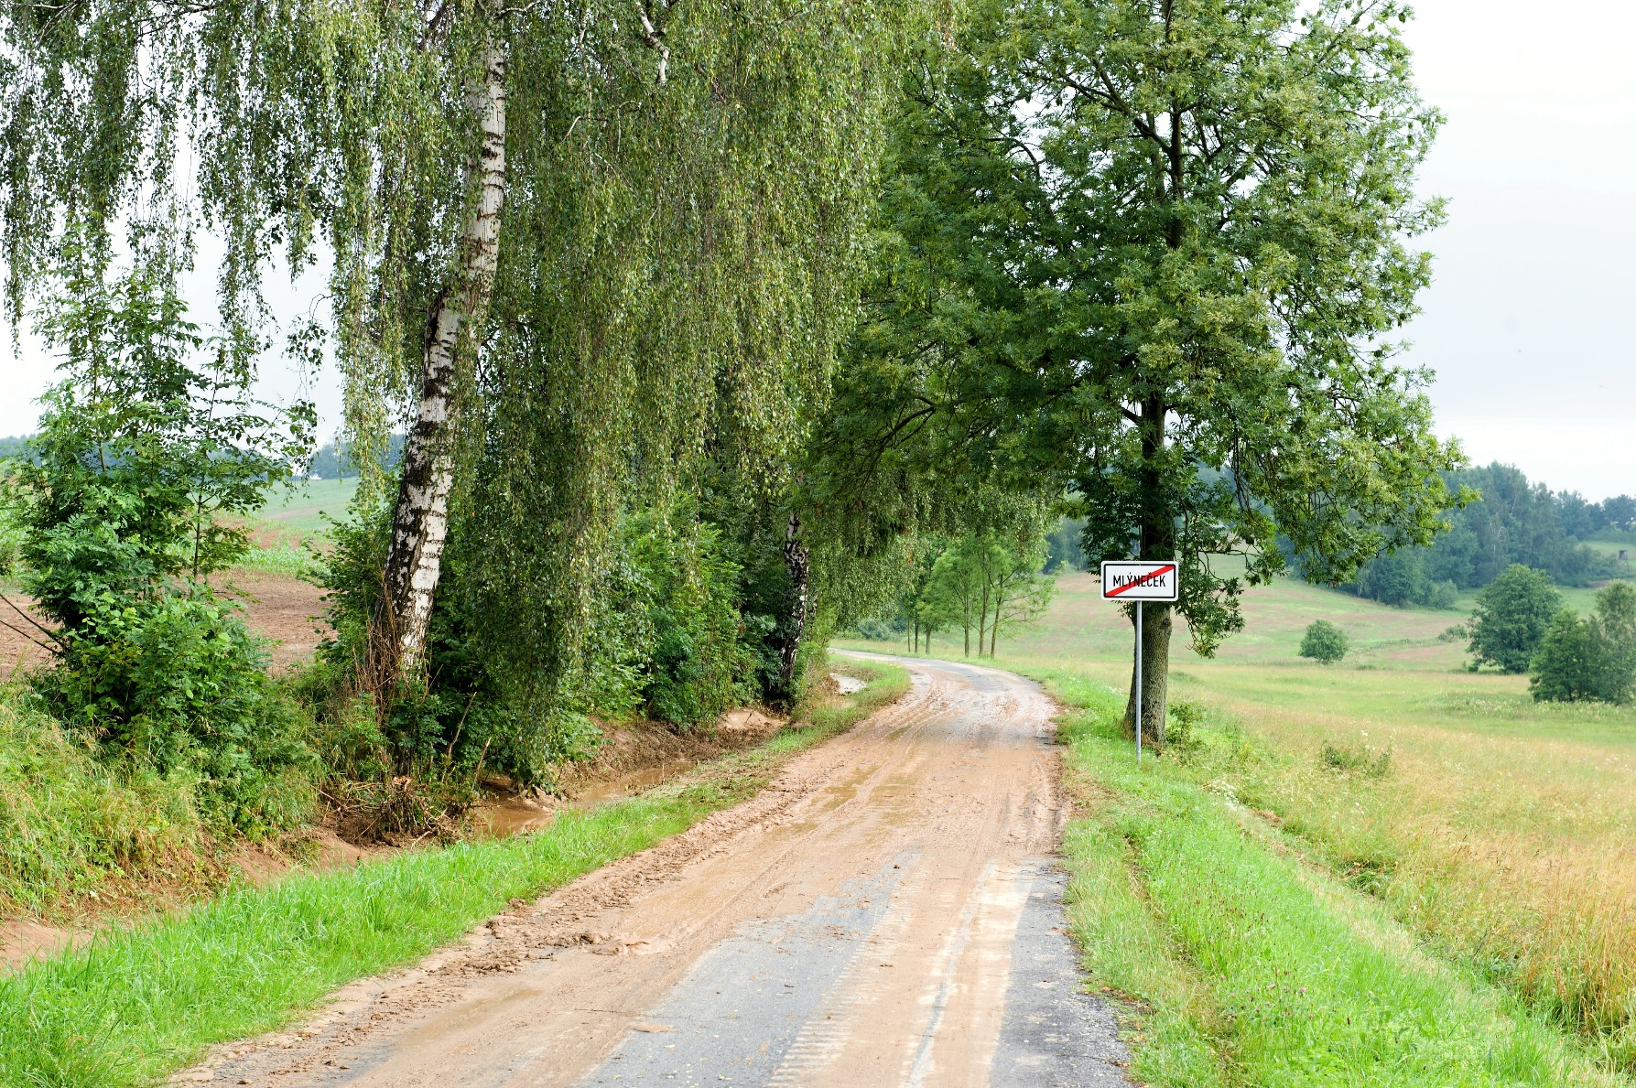
5. Nejčastější problémy
Protierozní opatření:
Návrh konkrétního protierozního opatření a jeho umístění přísluší řešení pozemkových úprav na základě konkrétních propočtů.
Monitoring eroze zemědělské půdy.
Teprve tam lze využít například vhodné rozdělení délky svahu cestou, zatravnění, zalesnění svažitých pozemků či technických opatření.

Slide 16
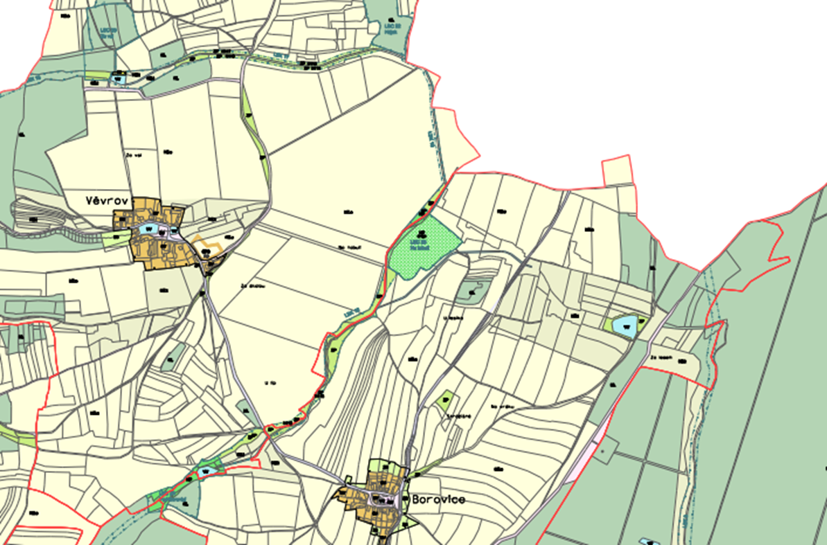
5. Nejčastější problémy
Situace: ÚP je schvalován před PÚ
Prvky ÚSES (biocentra, biokoridory) jsou navrhovány na ornou půdu. Ve většině případů je s tím vlastník seznámen až při pozemkové úpravě a nesouhlasí s tím – velké problémy při následném projednávání návrhu PÚ.
Dva projektanti ÚSES se neshodnou na průběhu biokoridorů.
Pozornost k ÚSES jsou ze strany projektantů ÚP odsouvána do pozadí „je to jenom čára nemusí se dodržovat“.
ÚP by měl pouze vymezovat plochy a koridory pro ÚSES.
PÚ je pak jasně definuje na parcely a přiřazuje druhy pozemku (TTP, ostatní plocha)

Slide 17
Závěrečné doporučení
Vyhněme se v územních plánech detailností !

Slide 18
Děkuji za pozornost

